Slide 1
Путешествие по Стране Толерантности

Slide 2
ДЕВИЗ:
«Мы разные,
но мы вместе!»

Slide 3
Толерантность – это умение принимать другого таким, какой он есть.

Slide 4
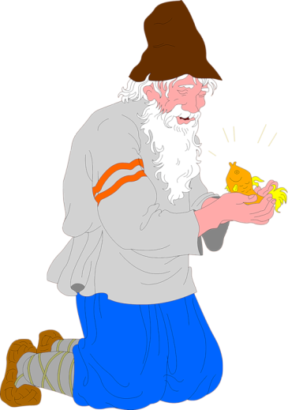
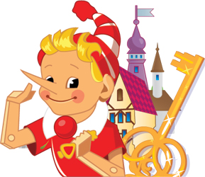
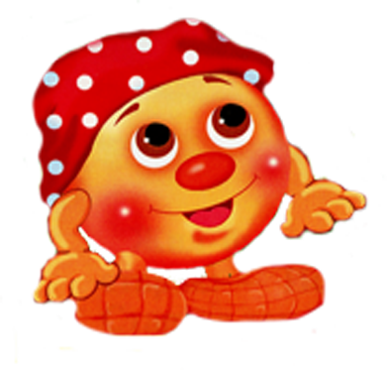
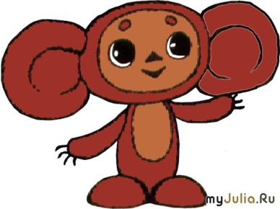
А каким быть легче – добрым или злым?
Быть легче добрым или злым?
Наверно легче злым.
Быть добрым – значит отдавать
Свое тепло другим.
Быть добрым – значит понимать
И близких, и чужих,
И радости порой не знать
Заботясь о других.
Конечно доброму трудней
Но все же посмотри:
Как много у него друзей,
А злой всегда один.

Slide 5
Добро
Жила-была на земле девушка по имени Любовь. Скучно ей было жить на свете без подружки. Вот и обратилась она к старому, седому, прожившему сто лет волшебнику:
- Помоги мне, дедушка, выбрать подружку, чтобы я могла дружить с ней всю отпущенную мне Богом жизнь.
Подумал волшебник и сказал:
- Приходи ко мне завтра утром, когда первые птицы запоют, и роса ещё не просохнет...
Утром, когда алое солнце осветило землю, пришла Любовь в условленное место... Пришла и видит: стоят пять прекрасных девушек, одна другой краше.
- Вот выбирай, - сказал волшебник, - одну зовут Радость, другую – Удача, третью – Красота, четвёртую – Печаль, пятую – Доброта.
- Они все прекрасны, - сказала Любовь. – Не знаю, кого и выбрать...
- Твоя правда, - ответил волшебник, - они все хороши, и ты в жизни ещё встретишься с ними, а может, и дружить будешь, но выбери одну из них. Она и будет тебе подружкой на всю твою жизнь.
Подошла Любовь к девушкам поближе и посмотрела в глаза каждой. Задумалась Любовь.
?! А кого выбрали бы вы? Почему?
(Звучит музыка и продолжение сказки):
Любовь подошла к девушке по имени Доброта и протянула ей руку.
Почему Любовь выбрала Доброту?
(Ответы)

Slide 6
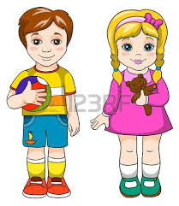
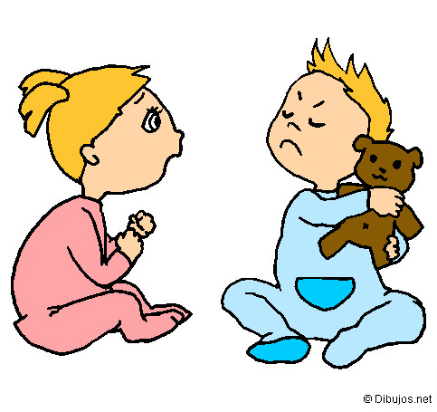
Толерантность - это доброта души.

Slide 7
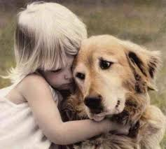
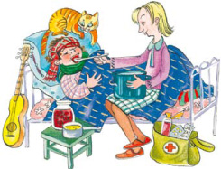
Толерантность-это милосердие.

Slide 8
Сценка по рассказу В.А. Осеевой «Хорошее».
Проснулся Юрик утром. Посмотрел в окно. Солнце светит. Денёк хороший.
И захотелось мальчику самому что-нибудь хорошее сделать.
Вот сидит он и думает:
«Что, если б моя сестрёнка тонула, а я бы её спас!»
А сестрёнка тут как тут:
— Погуляй со мной, Юра!
— Уходи, не мешай думать! Обиделась сестрёнка, отошла. А Юра думает: «Вот если б на няню волки напали, а я бы их застрелил!»
А няня тут как тут:
— Убери посуду, Юрочка.
— Убери сама — некогда мне!
Покачала головой няня. А Юра опять думает:
«Вот если б Трезорка в колодец упал, а я бы его вытащил!»
А Трезорка тут как тут. Хвостом виляет:
«Дай мне попить, Юра!»
— Пошёл вон! Не мешай думать!
Закрыл Трезорка пасть, полез в кусты. А Юра к маме пошёл:
— Что бы мне такое хорошее сделать? Погладила мама Юру по голове:
— Погуляй с сестрёнкой, помоги няне посуду убрать, дай водички Трезору.
- О чём мечтал Юра?
- А как он поступал на самом деле?
- Какова главная мысль рассказа? Чему он нас учит?
- Не надо где-то за тридевять земель искать образ идеального человека, способного пробудить восхищение, изумление: уверяю вас, он есть в родном селе, на улице родного города, надо только уметь видеть идеальность в реальности.

Slide 9
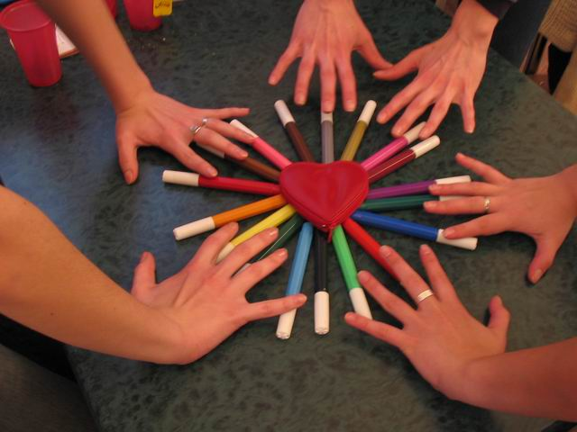
Толерантность-это коллективизм

Slide 10
Мудрецы и слон
Мудрецы и слон
Давным-давно в маленьком городе жили-были шесть слепых мудрецов. Однажды в город привели слона. Мудрецы захотели увидеть его. Но как? «Я знаю, — сказал один мудрец, — мы ощупаем его». – «Хорошая идея, — сказали другие, — тогда мы будем знать, какой он — слон». Итак, шесть человек пошли смотреть слона. Первый ощупал большое плоское ухо. Оно медленно двигалось вперед-назад. «Слон похож на веер!» — закричал первый мудрец. Второй мудрец потрогал ноги слона. «Он похож на дерево!» — воскликнул он. «Вы оба неправы, — сказал третий, — он похож на веревку». Этот человек нащупал слоновий хвост. «Слон похож на копье», — воскликнул четвертый. «Нет, нет, — закричал пятый, — слон как высокая стена!» Он говорил так, ощупывая бок слона. Шестой мудрец дергал слоновий хобот. «Вы все неправы, — сказал он, — слон похож на змею». – «Нет, на веревку!» – «Змея!» – «Стена!» – «Вы ошибаетесь!» – «Я прав!» Шестеро слепых кричали друг на друга целый час. И они никогда не узнали, как выглядит слон.
– О чём эта сказка?
– Почему они так и не узнали, как выглядит слон?
Вы правы. Каждый человек мог представить себе лишь то, что могли чувствовать его руки. В результате каждый думал, что он открыл истину и знает, на что похож слон. Никто не хотел слушать, что говорят другие.
– Были ли мудрецы действительно мудрыми?

Slide 11
Толерантность –это терпение Посмотрите: какой большой слон и какая маленькая мышка, они общаются, дружат. Большой слон не обижает маленькую мышку. Они равны, не смотря на разницу в размерах.

Slide 12
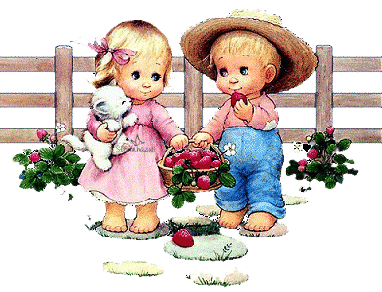
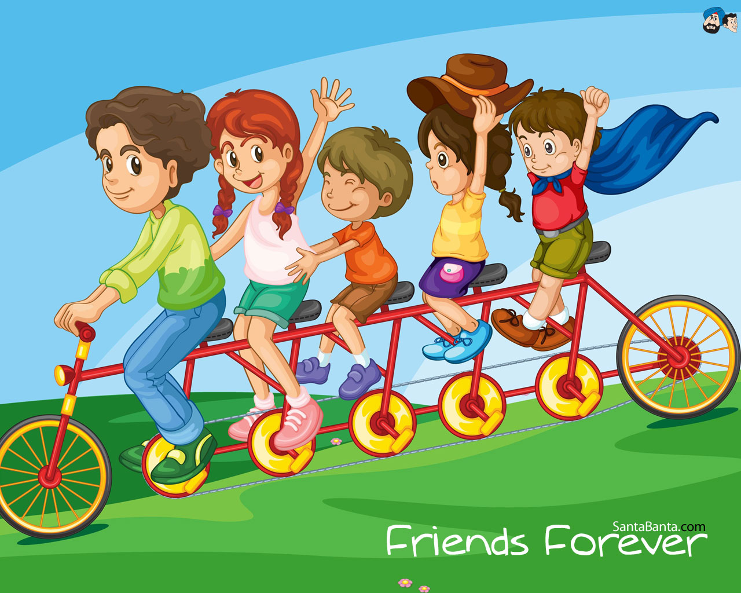
Толерантность –это дружба

Slide 13
Упражнение “Волшебная лавка”
Ведущий даёт участникам возможность выяснить, каких качеств им не хватает для того, чтобы считаться подлинно толерантными людьми.
Ведущий просит участников группы представить, что существует лавка, в которой есть весьма необычные “вещи”: терпение, снисходительность, расположенность к другим, чувство юмора, чуткость, доверие, альтруизм, умение владеть собой, доброжелательность, гуманизм, умение слушать, любознательность, способность к сопереживанию.
Ведущий выступает в роли продавца, который обменивает одни качества на другие. Принимают участие все желающие. Вызывается участник. Он может выбрать одну или несколько “вещей”, которых у него нет. (Это те качества, которые, слабо выражены у данного участника).
Например, покупатель просит у продавца терпения. Продавец выясняет, сколько и зачем ему нужно и в каких случаях он хочет быть терпеливым. В качестве платы продавец просит что-то взамен, например, тот может расплатиться чувством юмора, которого у него в избытке.

Slide 14
Терпение
Добро
Дружба
Любовь
Умение сострадать
Умение прощать
Уважение
Доверие
Надёжным быть
Не жадный
«Волшебная лавка»

Slide 15
В конце мне хочется сказать, что класс – это маленькая семья. И хочется, чтобы в этой семье всегда царили доброта, уважение, взаимопонимание, не было бы ни ругани, ни ссор.
А что же для этого нужно?
Ставь интересы других людей выше собственных.
Будь верен и надежен.
Уважай других, уважая себя.
Терпимо относись к другим точкам зрения.
Воспринимай людей как равных себе.
Учись сопереживать другим, ставя себя на их место.
Умей прощать и не будь обидчив.
Живи в согласии с самим собой и с другими людьми.
Проявляй чуткость.
Будь уверен в себе.
Будь свободен от лжи и обмана.
Умей контролировать свои желания и поступки.
Упорно иди к цели, невзирая на препятствия

Slide 16
Мои пожелания:
Ребята, поступайте с другими так же, как хотите, чтобы они поступали с вами.
Будьте добрыми: любящими, внимательными, терпеливыми, заботливыми, милосердными, прощайте.
Будьте надёжными: честными, правдивыми, имейте чистое сердце, выполняйте свои обещания.
Будьте заботливыми: вежливыми, внимательными, любезными.
Будьте щедрыми: не жадными, бескорыстными, великодушными, готовыми помочь.
- И всё это вам поможет жить в мире.

Slide 17
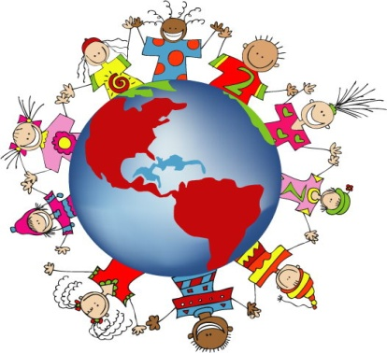
Если каждый будет к друг другу терпим,
Мы сделаем вместе толерантным наш мир!

